Slide 1
Система управління готелем-рестораном
Виконали студенти групи ІО-24:
Доліцой М. В., Соц І. І., Слободенюк О. А.

Slide 2

Система управління готелем-рестораном на базі Java
Короткий огляд: Вступ до комплексного рішення, призначеного для оптимізації операцій в управлінні готелями та ресторанами. Розроблена з використанням Java, ця система інтегрує різні модулі для полегшення управлінських завдань, покращення обслуговування клієнтів та підвищення загальної ефективності.
Ця система є передовим рішенням, розробленим для оптимізації операційної ефективності як готелів, так і ресторанів. Вона використовує надійність і гнучкість Java для забезпечення безперебійного управління. Платформа інтегрує основні модулі, що охоплюють всі аспекти бізнесу, від бронювання до інвентаризації та роботи з клієнтами. Наша мета - надати інструмент, який не тільки спрощує адміністративні завдання, але й підвищує рівень обслуговування гостей. Впроваджуючи цю систему, бізнес може розраховувати не лише на покращення якості надання послуг, але й на помітне підвищення загальної операційної продуктивності.

Slide 3

Постановка проблеми
У цьому секторі координація роботи готелів та ресторанів є складним завданням. Підприємства часто стикаються з проблемами управління бронюванням, інвентаризацією і забезпеченням задоволеності клієнтів, і все це в умовах прагнення до прибутковості. Традиційні методи та розрізнені програмні рішення не забезпечують необхідної інтеграції, що призводить до неефективності, розрізненості даних та погіршення якості обслуговування гостей. Крім того, відсутність масштабованості в існуючих системах перешкоджає адаптації до зростання бізнесу або змін у попиті. Ця презентація визначає ці критичні больові точки і створює основу для впровадження комплексного, інтегрованого рішення.
Ключові виклики: Управління готельно-ресторанним бізнесом передбачає складні операції, включаючи бронювання номерів, обслуговування клієнтів, управління запасами.
Поточні обмеження: Існуючим рішенням може бракувати інтеграції, гнучкості або масштабованості, що призводить до неефективності та зниження рівня задоволеності клієнтів.

Slide 4

Огляд рішення
Наша система:
Технічна архітектура:
Система управління на базі Java, що пропонує уніфіковану платформу для управління всіма аспектами діяльності готелів та ресторанів.Основні функції: Управління бронюванням і резервуванням, контроль запасів.
Наша система побудована на фундаменті гнучкості, безпеки та швидкої роботи. Ми використовуємо Java для забезпечення роботи основних частин системи, що гарантує її надійність та стабільність. Інтерфейс користувача, з яким ви взаємодієте, розроблений таким чином, щоб бути простим у використанні.

Slide 5
Product Roadmap
q1
Ідея
q5
Початок роботи
Зародження будь-якого проекту починається з ідеї. Ми вдосконалили та адаптували нашу концепцію, черпаючи натхнення з Вашого каталогу, щоб забезпечити її відповідність необхідним стандартам.
Розподіливши ролі, ми переходимо до найскладнішого і найцікавішого етапу - власне розробки програми.
q6
тестування
q2
Презентація
Тестування - найвідповідальніший етап реалізації. Досягнення функціональності з першої спроби було б ідеальним результатом, і це принесло б нам величезне задоволення.
Перше враження про будь-який продукт формується завдяки його презентації. Було дуже важливо, щоб наш вирізнявся якнайкраще.
q3
q7
Захист роботи
План
Після затвердження дуже важливо закласти фундамент будь-якої справи - детальний план реалізації нашого проекту.
Нарешті, ми презентуємо і захистимо нашу роботу перед вами, продемонструвавши кульмінацію наших зусиль.
Розподіл обов’язків
q4
Правильне виконання цього плану є надзвичайно важливим, оскільки гарантує швидкість та якість процесу розробки програмного забезпечення.

Slide 6
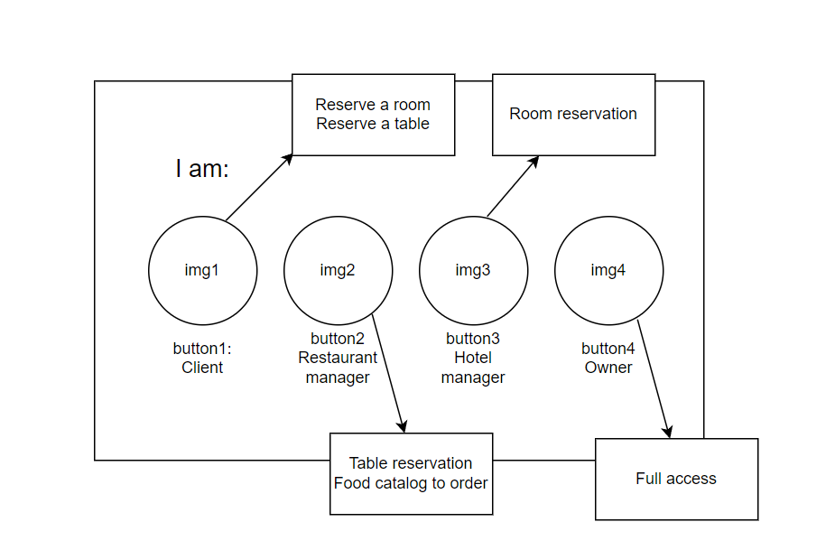
Кінечний варіант матиме вигляд:

Slide 7
Висновки та наступні кроки
Отже, наша система управління готелем-рестораном на базі Java пропонує комплексне, інтегроване рішення, пристосоване до потреб індустрії гостинності. Її надійна архітектура в поєднанні з набором потужних функцій вирішує найважливіші проблеми управління готелями та ресторанами. Система не тільки сприяє підвищенню ефективності та масштабованості, але й надає пріоритет задоволенню потреб клієнтів, прокладаючи шлях до покращення якості обслуговування та зростання бізнесу.
Ми всі приймаємо цю курсову роботу, як можливість створення реального софта, тому і розписале цю презентацію саме з цього боку.

Slide 8
Дякую за увагу

